Slide 1
Othello
Kevin Vulliemin
Ajjali Wassim

Slide 2
Planification
Introduction
Projet
Présentation application
Aspect technique
Démonstration
Améliorations
Conclusion
Questions ?

Slide 3

Introduction
Cadre: Cours développement mobile
Design: Simple
But: Réalisation d’un jeux avec une intelligence artificielle

Slide 4
Motivations
Initiation au developpement mobile
Réalisation d’un jeu basé sur une IA

Slide 5
Fonctionnalités
Jouer en local Vs humain
Jouer en local Vs IA
Choisir le niveau de l’IA
Jouer en réseau Vs Humain
Sauvgarder une partie
Charger partie

Slide 6
Présentation application
Utilisation

Slide 7
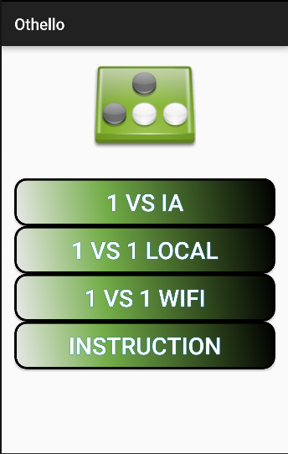
Sélection mode du jeu
En Local vs humain
En Local vs IA
En réseau vs humain
Notes:
Ajouter screenshot

Slide 8
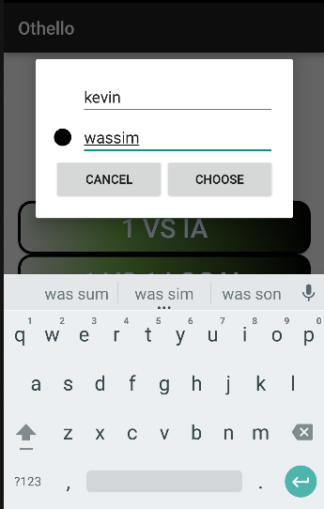
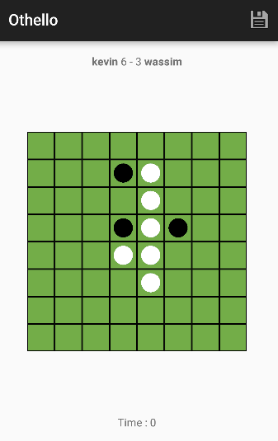
Jouer en Local vs Humain
Charger partie
Nouvelle partie
Choisir le nom du joueur
Choisir la couleur de la pièce
Notes:
screenshot

Slide 9
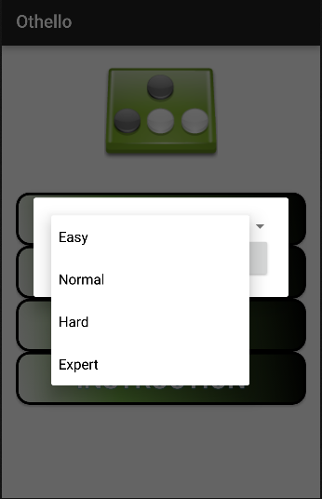
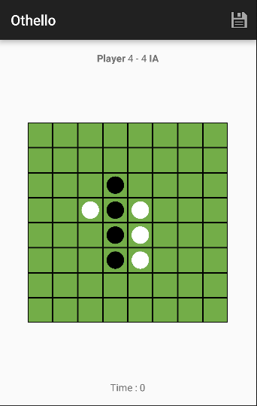
Jouer en Local vs IA
Charger partie
Nouvelle partie
Niveau de l’IA
Notes:
screenshot

Slide 10
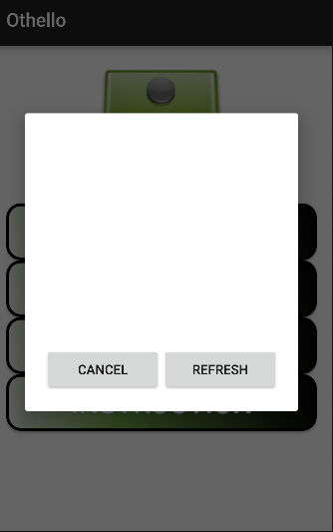
Jouer en résea vs Humain
Lister les appareils wifi
Commencer partie
Choisir le nom du joueur
Choisir la couleur de la pièce
Notes:
screenshot

Slide 11
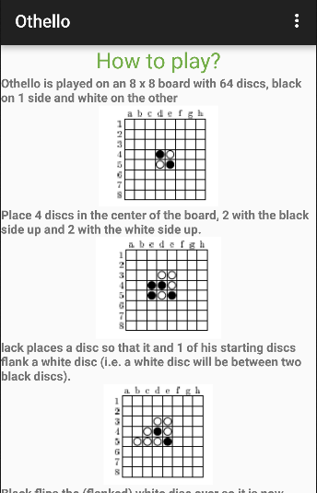
Instruction
Comment jouer?
Notes:
screenshot

Slide 12
IA
Représentation de l’état du jeu
grille 8X8 avec des pions
à qui de jouer
coups possibles,
états terminaux (pas de coup possible ou fin du jeu
Une méthode calculant l’effet d’un coup
Retourner les pièces
Une fonction d’évaluation d’un état: c’est sur cette fonction que va se reposer principalement la qualité de jeu.
L’algorithme alpha-beta qui devra être paramétrable par la profondeur maximale de recherche afin de créer des niveaux de difficulté dans le jeu.

Slide 13
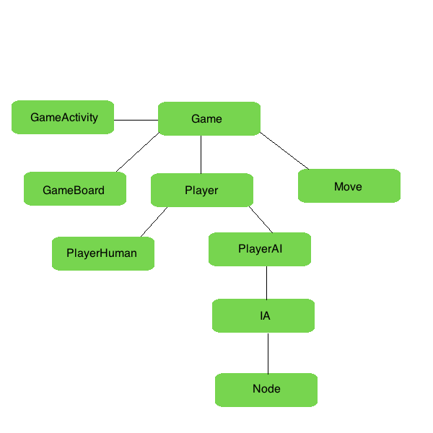
Aspect technique

Slide 14
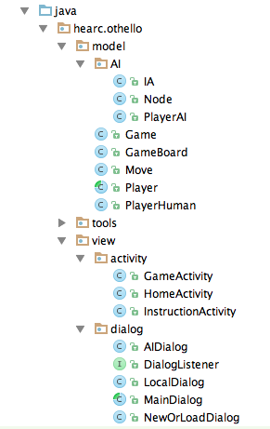
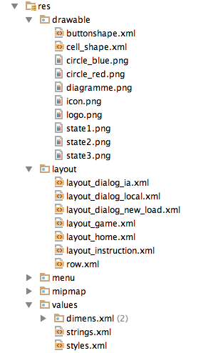
Aspect technique

Slide 15

Démonstration

Slide 16

Améliorations
Améliration du design.
Sauvgarder une partie en réseau.
Charger partie en réseau.
Amélioration de l’IA
Ajouter plus de niveaux

Slide 17
Conclusion
Simplicité
Précision
Améliorations

Slide 18

Questions ?

